Slide 1
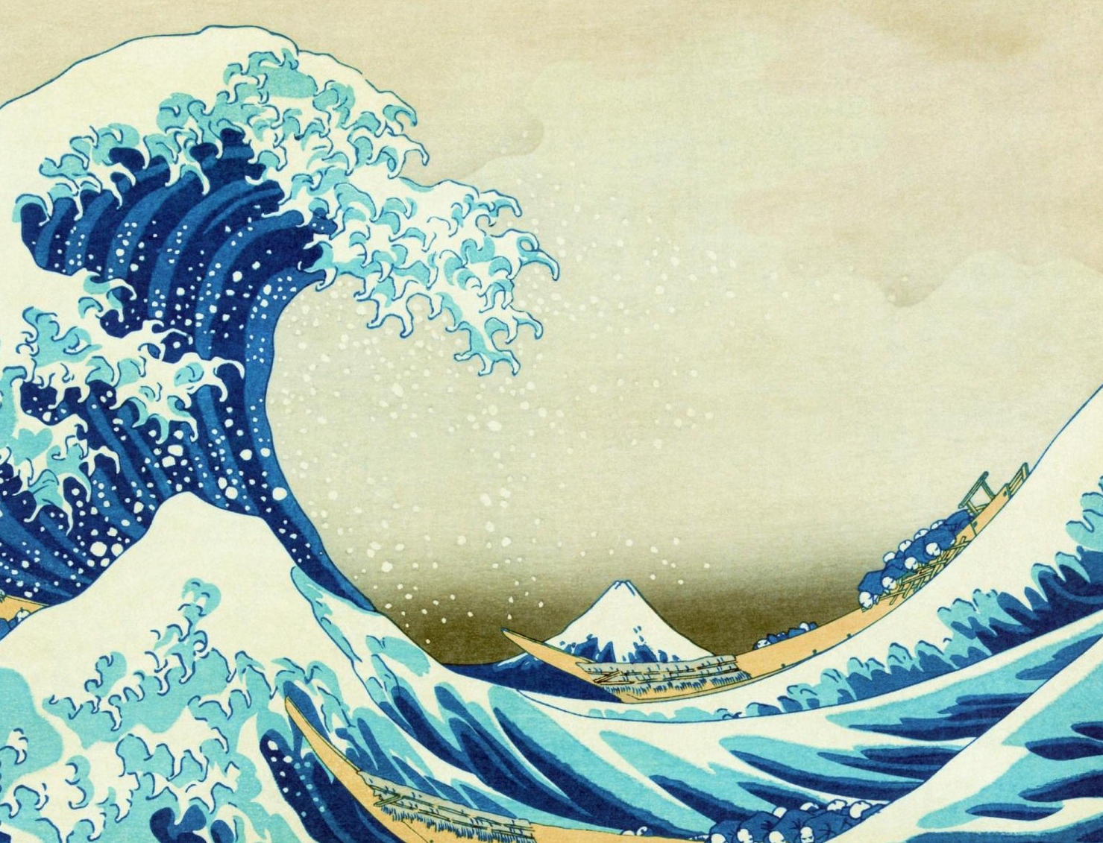
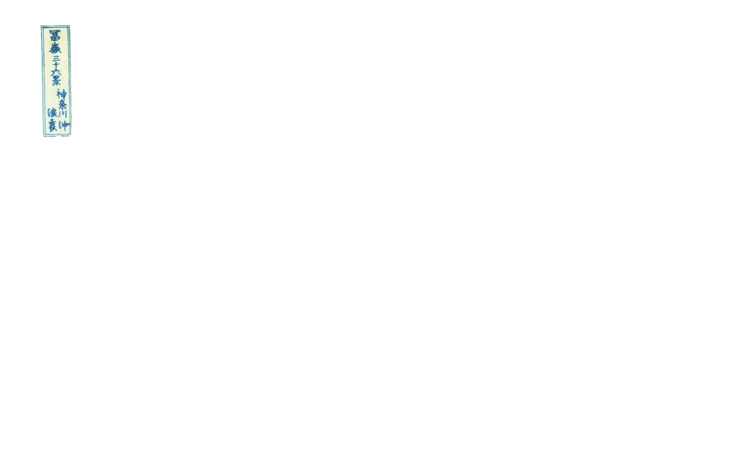
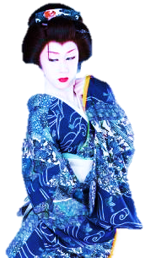
Кабукі
Традиційний
японський
театр
Литвиненко, Богданова 11-Б

Slide 2
